Slide 1
"Использование ИКТ во внеклассной деятельности. Создание слайд-фильмов"
Школа «IT»
Копылова Татьяна Владимировна,
методист МБУ КИМЦ

Slide 2
Слайд-фильм (Слайд-шоу) — демонстрация на проекционном экране или электронном мониторе серии изображений на определённую тему, заранее подобранных.
Слайд-фильм может служить
в качестве развлечения: создание праздничного фона до начала мероприятия, сопровождение концертных номеров, демонстрация фотографий;
для образовательных целей: виртуальная экскурсия, демонстрация процесса, актуализация знаний, демонстрация работ учащихся;
для презентаций: отчет о проведенном мероприятии, визитка организации (педагога) и т.д.

Slide 3
Этапы создания слайд фильма
Разработка сценария – название, содержание фильма, последовательность показа.
Подбор материала – фотографии, рисунки, текст, музыка.
Обработка фотографий – оптимизация, размеры, качество
Обработка музыки – монтаж звукового ряда, запись голосового сопровождения (если это необходимо)
Монтаж фильма – сборка подготовленного материала в редакторе для создания слайд-фильма

Slide 4
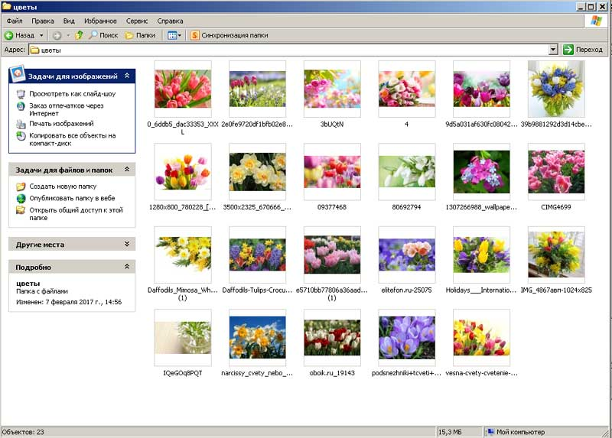
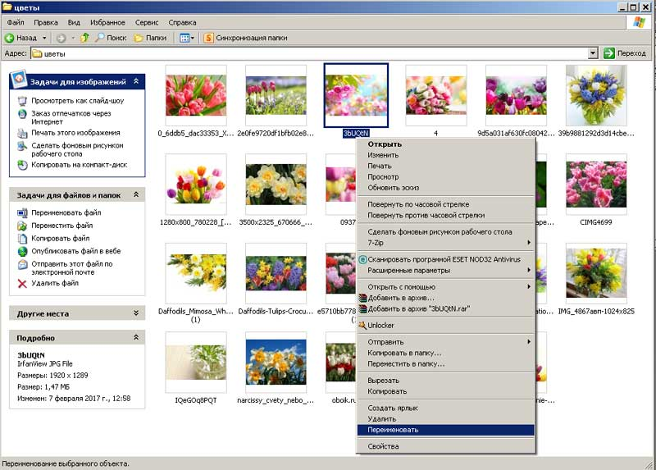
Обработка фотографий
Для удобства работы желательно переименовать фотографии в том порядке, в котором они будут демонстрироваться.

Slide 5
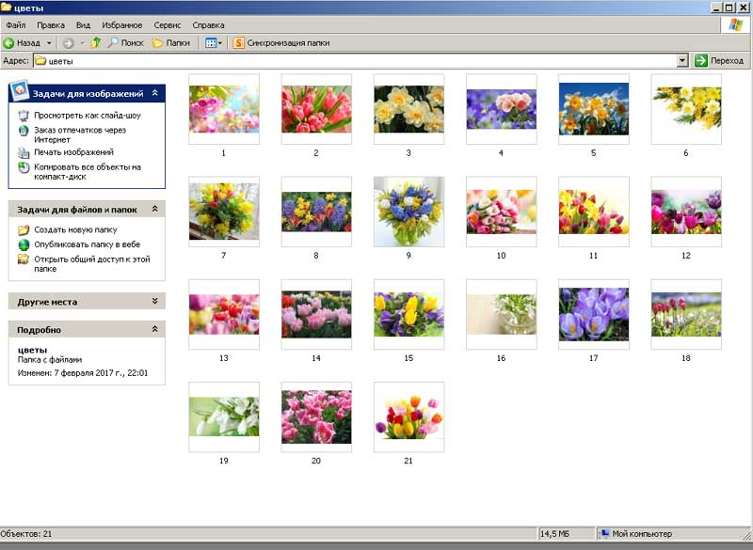
Обработка фотографий
Для удобства работы желательно переименовать фотографии в том порядке, в котором они будут демонстрироваться.

Slide 6
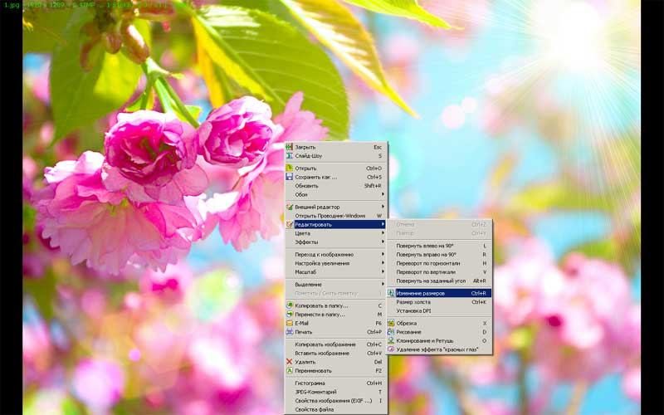
Обработка фотографий
Оптимизация размеров: разрешение 72 dpi, размер фото стандартный 800х600, размер файла 60-80 Кбайт.

Slide 7
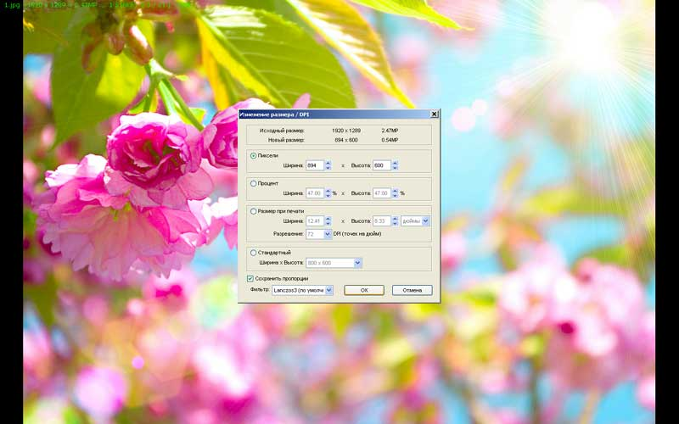
Обработка фотографий
Устанавливаем разрешение 72 dpi, размер фото подбираем ширину - 800 или высоту – 600 (в зависимости от размера фото)

Slide 8
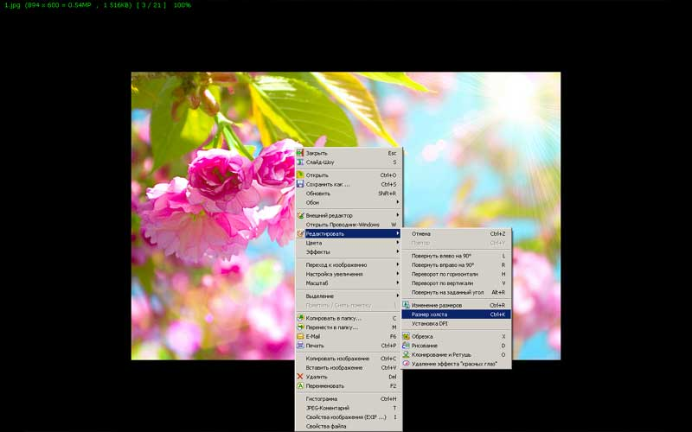
Обработка фотографий
Окончательные размеры устанавливаем с помощью изменения размера холста

Slide 9
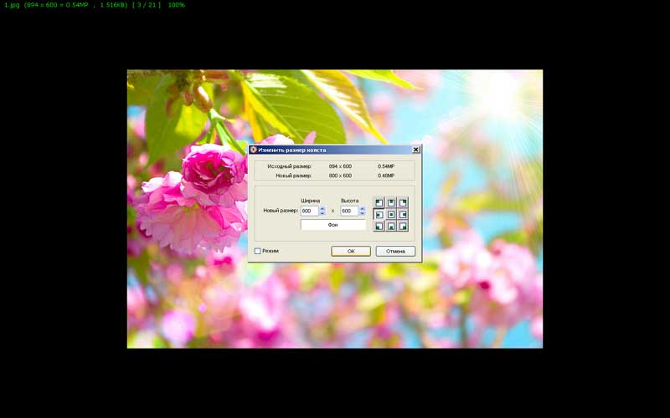
Обработка фотографий
Выбираем способ выравнивания, который позволит уменьшить размер холста путем отрезания части фотографии.

Slide 10
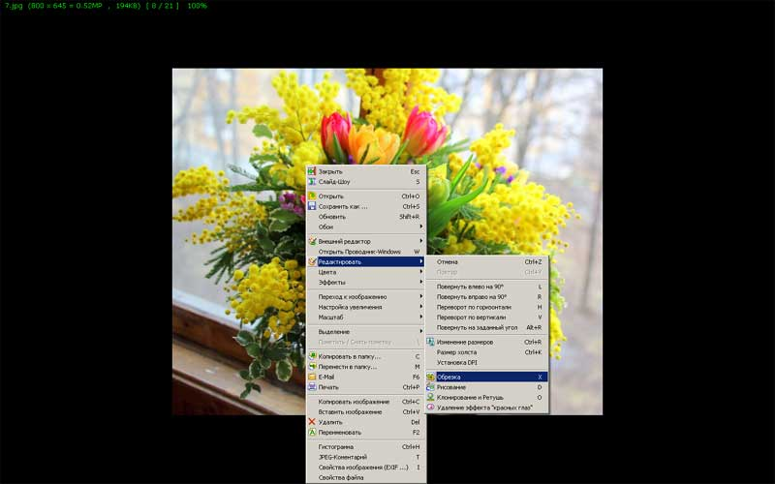
Обработка фотографий
Также можно изменить размер фотографии с помощью обрезки части изображения вручную.

Slide 11
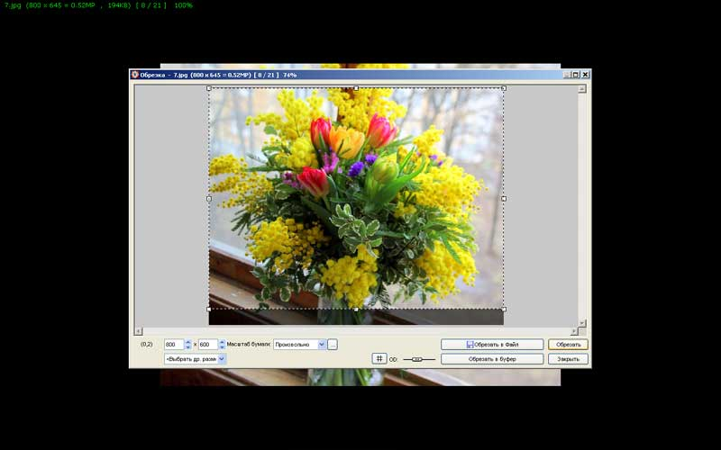
Обработка фотографий
После того, как с помощью рамки будет выбрана часть изображения, точные размеры можно установить на панели.

Slide 12
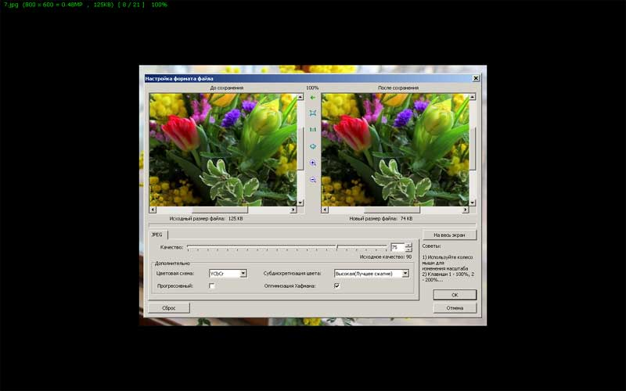
Обработка фотографий
Оптимизация объема файла: Сохранить как – Настройки, в появившейся панели с помощью бегунка настраиваем размер.

Slide 13
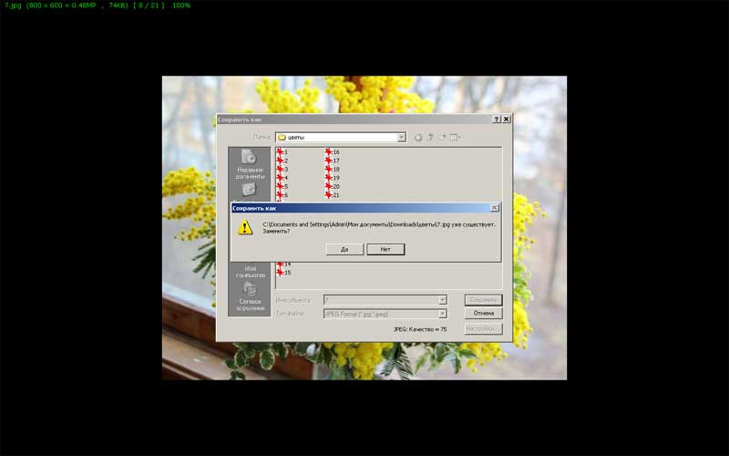
Обработка фотографий
При сохранении нажать на кнопку Да, чтобы заменить файл или присвоить другое имя, если вы не хотите потерять исходник.

Slide 14
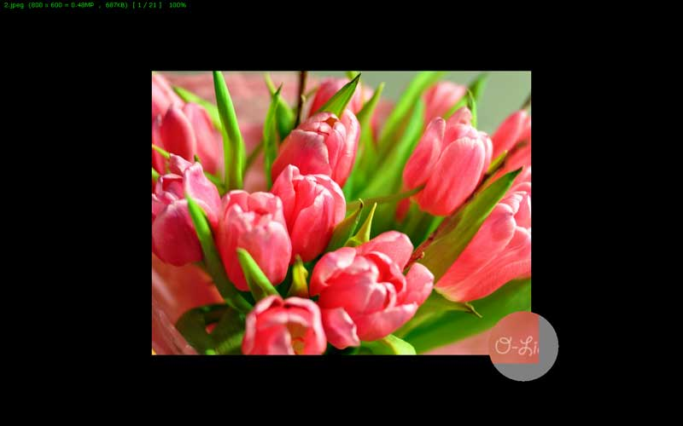
Обработка фотографий
Часто на рисунке или фотографии бывают не нужные надписи, логотипы, которые можно убрать.

Slide 15
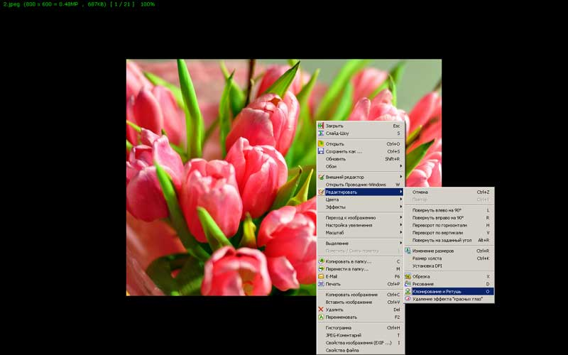
Обработка фотографий
Для этого можно воспользоваться инструментами Редактирование – Клонирование и Ретушь.

Slide 16
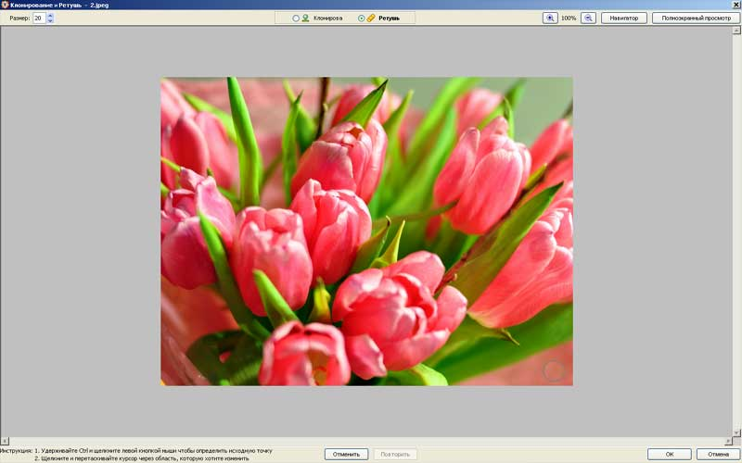
Обработка фотографий
Выбираем размер кисти в верхнем левом углу, затем, удерживая кнопку Ctrl редактируем выбранную область.

Slide 17
Монтаж фильма
Выбор фона (при необходимости)
Расстановка фотографий
Добавление текстовой строки (при необходимости)
Выбор эффектов переходов
Добавление музыки
Настройка длительности слайдов, кадров
Программы для монтажа
FastStone Image Viewer
MS Power Point
Windows Move Maker

Slide 18
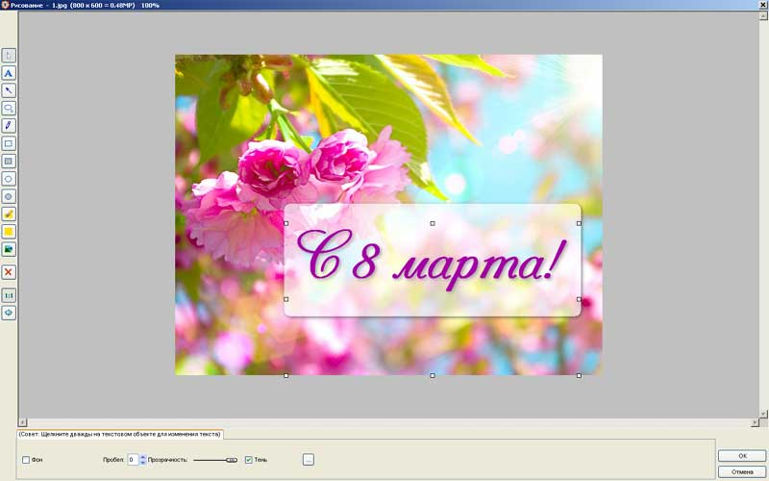
Монтаж фильма в FastStone Image Viewer
Открываем программу FastStone. Чтобы добавить текст на фотографию, открываем фотографию и переходим в Редактирование – Рисование. Затем результат сохраняем.

Slide 19
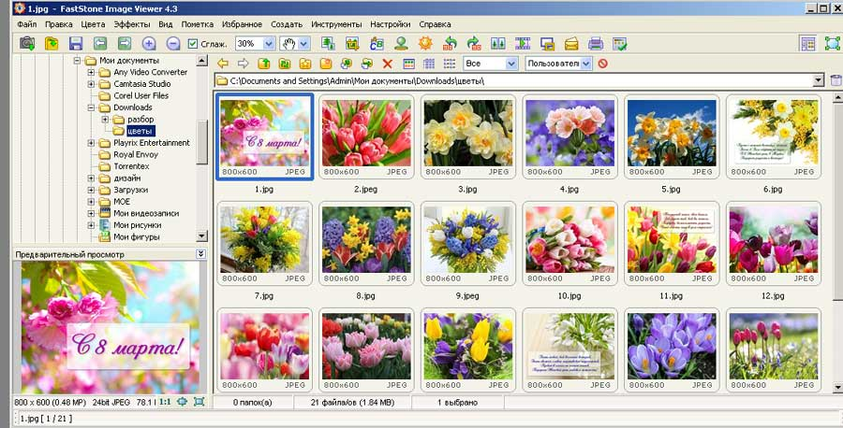
Здесь можно удалить ненужные картинки (клавиша Delete). В верхнем меню выбираем «Создать» → «Создать слайд-шоу». Чтобы обложкой стала определенная картинка, нужно кликнуть по ней дважды.

Slide 20
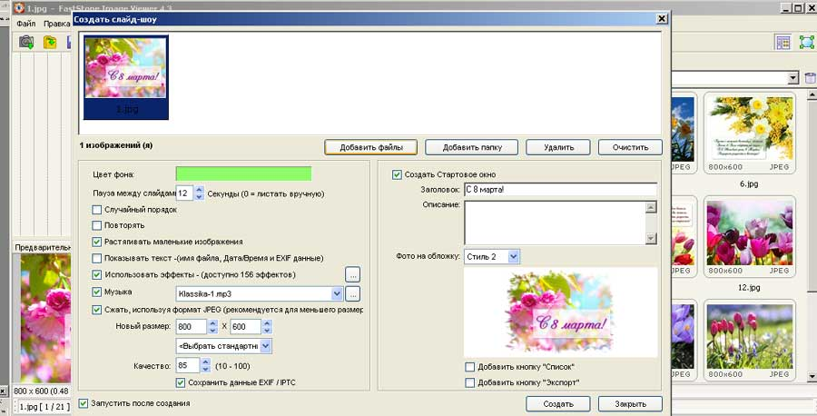
Цвет фона выбираем с помощью обычной палитры.
Паузу между слайдами (в секундах) рассчитываем исходя из длительности звучания музыкального сопровождения и количества слайдов.

Slide 21
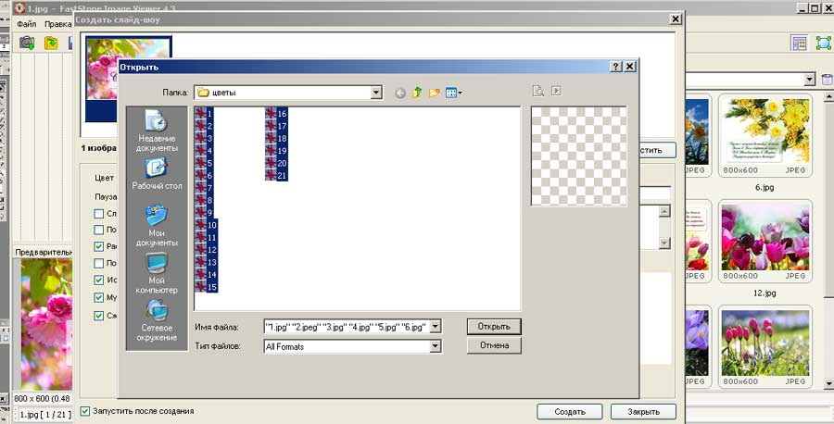
Картинки можно добавлять по одной, можно добавить все выделенные. Можно затем поменять порядок картинок простым перетаскиванием одной или группы картинок (выделить с нажатой клавишей Ctrl).

Slide 22
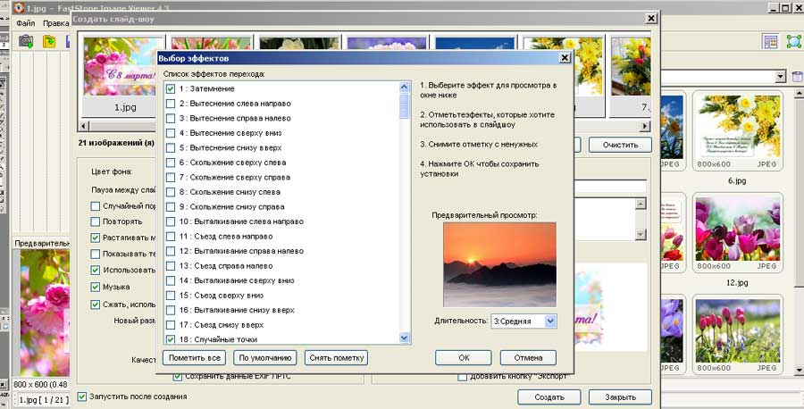
Далее выбираем эффекты. Можно попробовать, прежде чем остановиться на одном из вариантов, каким образом картинки будут вытеснять одна другую. Можно выбрать несколько эффектов.

Slide 23
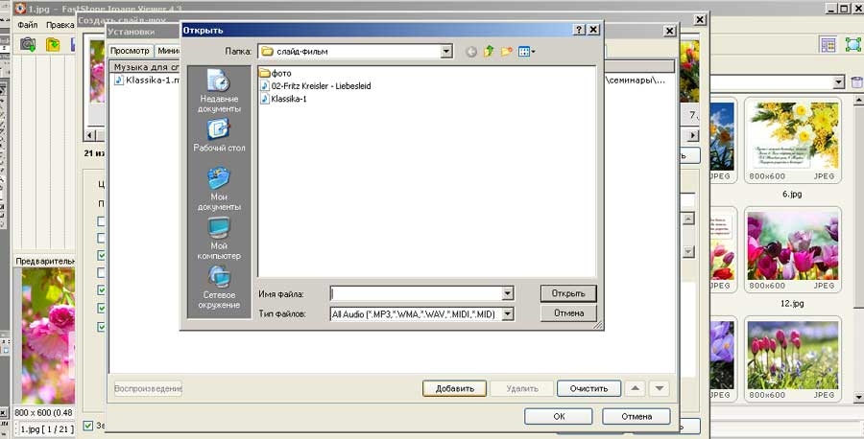
Добавляем музыку. Нажимаем на квадратик, открывается окно, куда добавляем аудиофайл, указав путь, в какой папке на компьютере он находится.

Slide 24
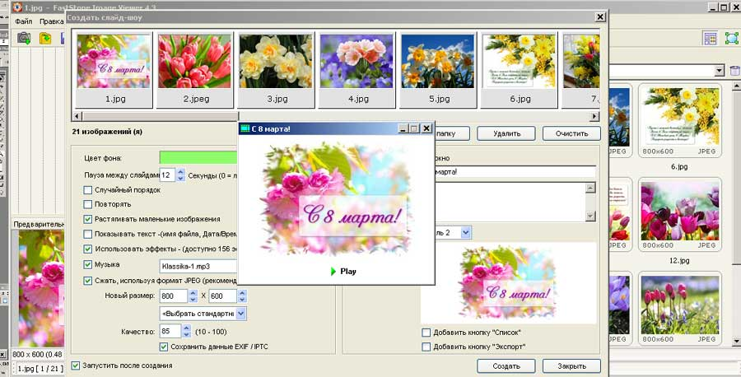
Когда все готово, нажимаем «Создать». Указать папку, куда сохраняется слайд-шоу. Формат слайд-шоу – .EXE (приложение). Объем файла зависит от количества слайдов и выбранного качества.

Slide 25
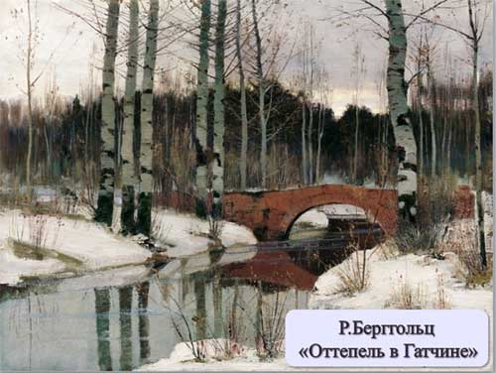
Монтаж фильма в MS Power Point
Открыть программу MS Power Point. Вставить фотографии:
1 вариант – через Формат фона, 2 вариант – Вставка рисунка на слайд с фоном. Добавить текст (если это необходимо).

Slide 26
Установить переходы. Переходы – выбрать эффект. Смена слайдов – установить длительность (в секундах, рассчитываем исходя из длительности звучания музыкального сопровождения и количества слайдов).

Slide 27
Вставка звука. Вставка – Звук – Звук из файла. Выбрать файл из папки на компьютере. Для корректного воспроизведения рекомендуется звуковые файлы, используемые в презентации, разместить в одну папку с презентацией.

Slide 29
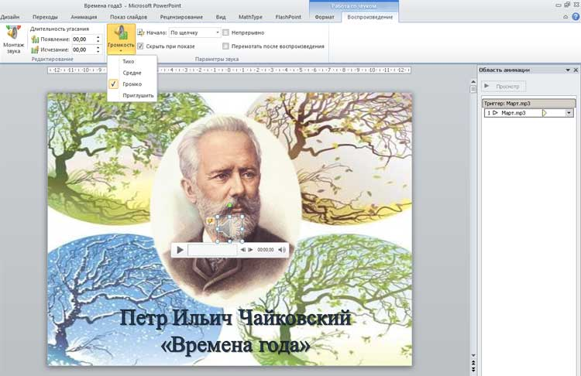
Настройка параметров звука. Щелкнуть на значок динамика. Выбрать Работа со звуком – Воспроизведение. Настроить громкость звука, поставить галочку в окошечке Скрыть при показе.

Slide 30
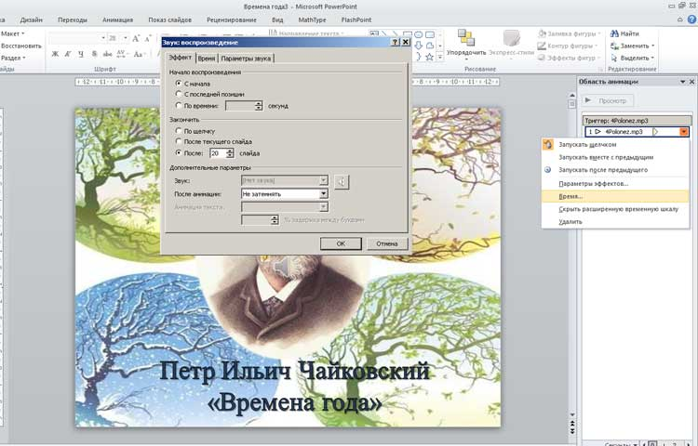
Настройка эффектов звука. На панели меню выбрать Анимация – Область анимации. В триггере выбрать Параметры эффектов. Начало воспроизведения – С начала, Окончание – После (указать номер) слайда.

Slide 31
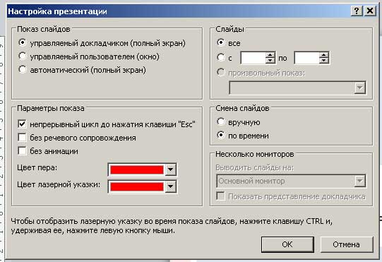
Непрерывный показ. Открываем Показ слайдов, затем - Настройка демонстрации и устанавливаем Параметры показа - Непрерывный цикл до нажатия Esc.
Сохранить презентацию можно как Демонстрацию, в этом случае при запуске открывать Power Point не надо.

Slide 32
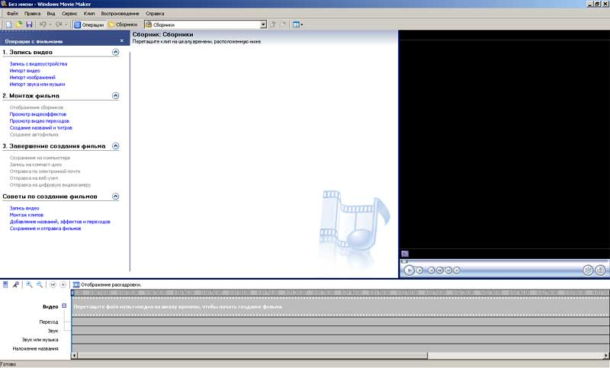
Монтаж фильма в Windows Movie Maker
Открыть программу Windows Movie Maker. Основное окно программы содержит: верхнее меню, окно проекта (Сборники), окно предварительного просмотра, шкалу времени.

Slide 33
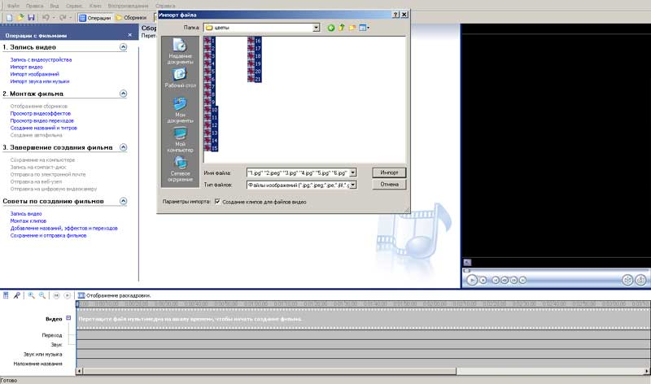
Добавить изображения. В панели Операции с фильмом –
1. Запись видео выбрать Импорт изображений, в папке на компьютере выделить выбранные файлы, нажать кнопку Импорт. Можно добавлять по одному файлу.

Slide 34
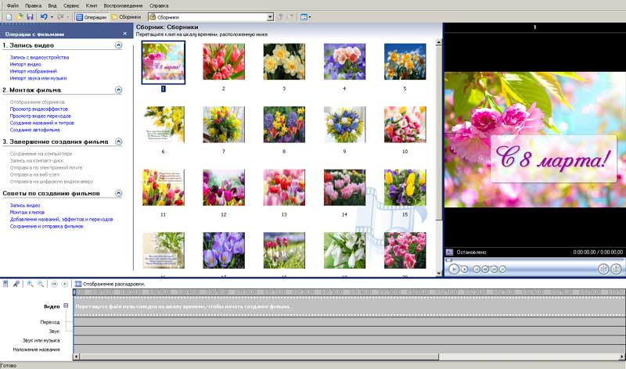
Выбранные изображения загрузятся в окно проекта.

Slide 35
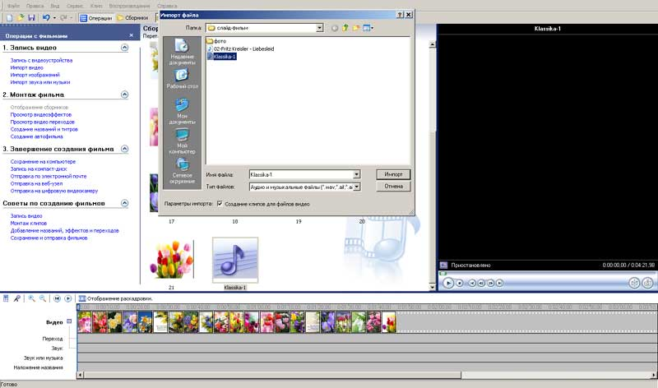
Добавить музыку. В панели Операции с фильмом - 1. Запись видео выбрать Импорт звука или музыки, в папке на компьютере выделить выбранный файл, нажать кнопку Импорт. Можно добавлять несколько файлов.

Slide 36
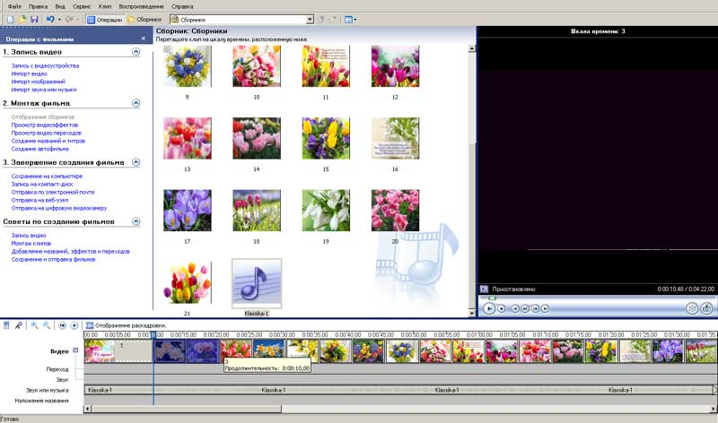
Установить длительность воспроизведения. Перетащить изображения на шкалу времени в Видео, растянуть или сжать, кликнув по нему на шкале времени и потянув за край. В появившемся окошечке будет отображаться время.

Slide 37
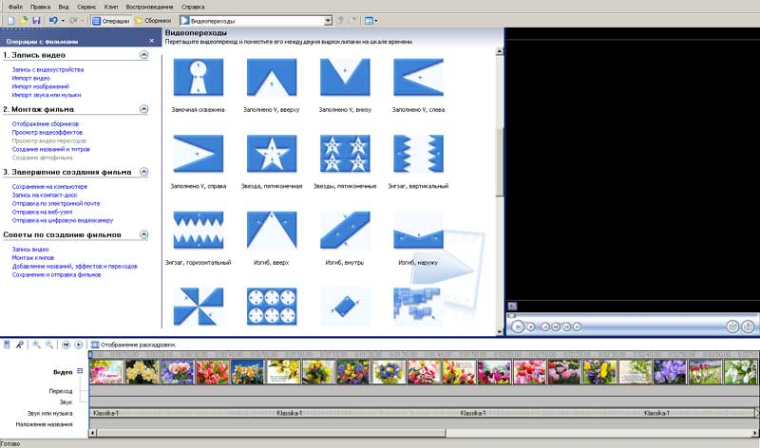
Установить анимированные видео-переходы. В панели Операции с фильмом - 2. Монтаж фильма Просмотр видео-переходов и перетащить выбранные на шкалу времени между слайдами.

Slide 38
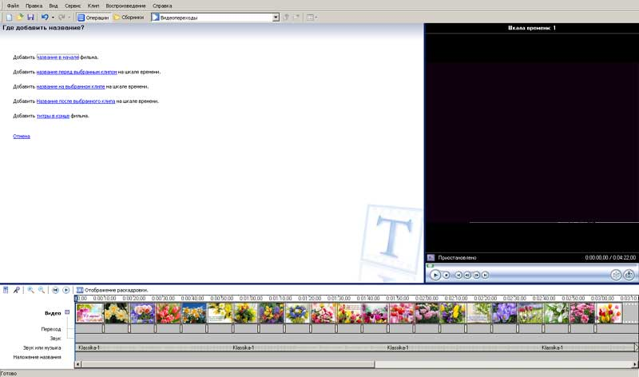
Добавить название в начале и титры в конце фильма. В панели Операции с фильмом - 2. Монтаж видео выбрать соответствующий пункт.

Slide 39
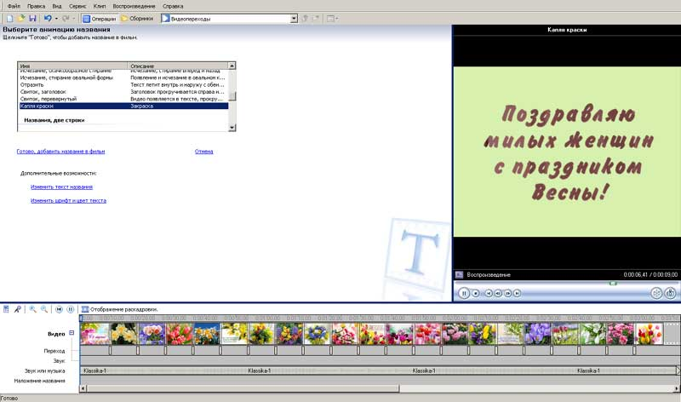
Выбрать шрифт, цвет фона и шрифта, настроить анимационный эффект.

Slide 40
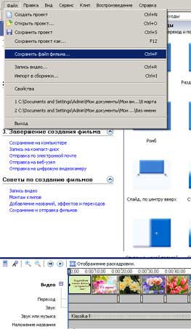
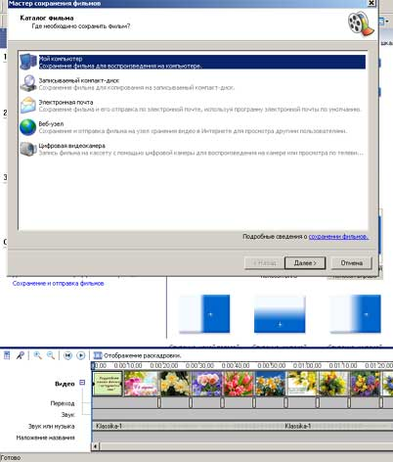
Сохранение. Сохранить проект, если планируете продолжить работу с проектом. Сохранить файл фильма, если работа готова. Мой компьютер – Далее…

Slide 41
Домашнее задание
Создать слайд-фильм с музыкальным сопровождением в любом редакторе:
Требования:
Не более 10 слайдов.
Объем файла не более 4 М.
Готовую работу выслать на адрес: tvkum@yandex.ru , указав в теме сообщения – Школа IT

Slide 42
Использованные ресурсы сети
1. Создание слайд-шоу в программе FastStone Image Viewer
http://www.seomark.ru/faststone.html
2. Творим слайд-шоу в программе FastStone Image Viewer
https://nadezhdakhachaturova.ru/2013/12/nyuansyi-sozdaniya-slayd-shou-v-faststone-image-viewer/
3. Создание слайд-шоу в программе MS Move Maker
http://www.seomark.ru/winmovmaker.html

